Slide 1
Выполнила Кудрявцева Оксана
Анализ стратегии социально-экономического развития
Калининградской области

Slide 2
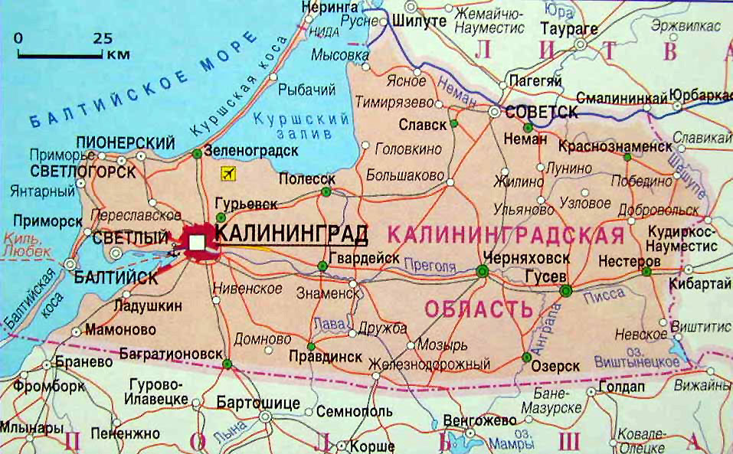
Краткая информация о субъекте
Калинингра́дская о́бласть (7 апреля — 4 июля 1946 —
Кёнигсбергская область) — самая западная и самая
маленькая по площади область (но не самый
маленький субъект федерации) Российской Федерации,
входит в состав Северо-Западного федерального округа.
Площадь — 15 125 км²
(13,3 тыс. км² за вычетом
площади Калининградского
и Куршского заливов).

Slide 3
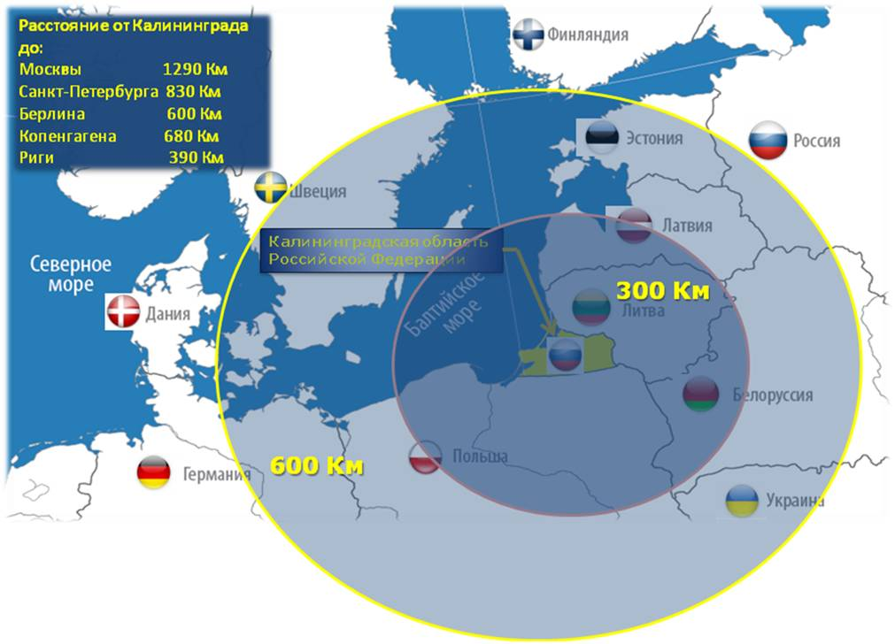
Расположена в Центральной Европе.
Является полуэксклавом Российской Федерации, так как
после распада СССР не имеет с основной территорией страны общей
сухопутной границы.
Граничит с Европейским союзом — с Польшей на юге, с Литвой на
севере и востоке (см. граница Калининградской области). На западе
Калининградская область омывается водами Балтийского моря.

Slide 4
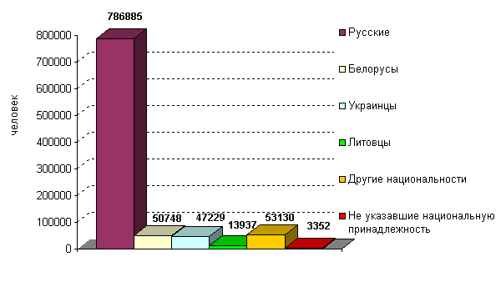
Население — 963 128 чел. (2014).
Плотность населения — 63,68 чел/км².
Удельный вес городского
населения — 76,82 % (2013).

Slide 5
Современная социально-экономическая ситуация в стране
Социально-экономическое развитие региона в январе-октябре 2013 года
характеризовалось снижением индекса промышленного производства и
торговли.
Сохраняется стабильная ситуация в социальной сфере региона: отмечен
Рост доходов населения, постепенно снижается численность безработных.
Индекс промышленного производства в январе-октябре 2013 года составил
95,6%.
Наибольший удельный вес в общем объеме выпуска продукции всей
промышленности имеют производство транспортных средств и
оборудования – 57,6%, производство пищевых продуктов, включая напитки
и табак – 22,4%, производство электрооборудования, электронного и
оптического оборудования – 8,0%.

Slide 6
Инвестиции в основной капитал в январе-сентябре
2013 года составили 32,06 млрд. руб
Наибольший объем инвестиций крупных и средних
предприятий направлен в производство и
распределение электроэнергии газа и воды
(30,3%), транспорт и связь (24,1%), в
обрабатывающие производства (10,5%).
По состоянию на 1 января 2013 года накопленный
иностранный капитал в экономике Калининградской
области составил 903,8 млн. долларов США.

Slide 7
Основные социально-экономические показатели на 2013 г
Площадь территории¹⁾, тыс. км² | Численность населения на 1 января 2013 г., тыс. человек | Средне- годовая численность занятых в экономике, тыс. человек | Средне- душевые денежные доходы (в месяц), руб. | Потреби- тельские расходы в среднем на душу населения (в месяц), руб. | Средне- месячная номиналь- ная начис- ленная заработная плата работ- ников орга- низаций, руб. | Валовой региональ- ный продукт в . , млн. руб. | Основные фонды в экономике (по полной учетной стоимости; на конец года), млн. руб.
15,1 | 954,8 | 476,7 | 19371,3 | 13669,3 | 21526 | 230254,5 | 506873

Slide 8
Объем отгруженных товаров собственного производства, выполненных работ и услуг собственными силами по видам экономической деятельности, млн. руб. |  |  | Продукция сельского хозяйства - всего, млн. руб. | в том числе |  | Ввод в действие общей площади жилых домов, тыс. м² | Оборот розничной торговли, млн. руб. | Сальди- рованный финансо- вый результат (прибыль минус убыток) деятельн. организ. млн. руб. | Инвестиции в основной капитал, млн. руб.
добыча полезных ископаемых | обрабаты- вающие Произв. | произв. и распред. электро- энергии, газа и воды |  | раст-ва | жив-ва
17128 | 325691 | 20322 | 19945 | 11069 | 8876 | 581,9 | 109321 | 24508 | 71735

Slide 9
Стратегические цели социально-экономического развития
Основной целью Программы является создание условий для устойчивого
социально-экономического развития МПО в Калининградской области,
сопоставимого с уровнем развития сопредельных государств, а также
благоприятного инвестиционного климата в регионе для сближения
Российской Федерации и государств - членов Европейского союза.
Реализация Программы позволит достичь к 2015 году по сравнению с 2001
годом (в сопоставимых ценах) следующие показатели:
-валовой региональный продукт увеличится в 2,5 раза;
-прирост объема производства промышленной продукции составит не менее
50 процентов;
-прирост инвестиций в основной капитал составит не менее 80 процентов;
-прирост среднедушевой бюджетной обеспеченности составит не менее 120
процентов.

Slide 10
Приоритеты социально-экономического развития
Основным принципом группировки мероприятий Программы служит
их целевая направленность.
В период реализации Программы подлежат выполнению более 80
инвестиционных проектов МПО, финансируемых за счет средств
внебюджетных источников МПО, и 45 мероприятия, финансируемых
за счет средств главного бюджета МПО. В Программу включены также
инвестиционные проекты, которые подпадают под действие
Федерального закона "Об Особой экономической зоне в
Калининградской области и о внесении изменений в некоторые
законодательные акты Российской Федерации" (в части соответствия
критерию минимального объема капитальных вложений). Результаты
их реализации (создание новых рабочих мест, дополни-
тельные налоговые платежи и пр.) учтены при расчете эффективности
Программы.

Slide 11
в области машиностроения:
-модернизация и реконструкция производства гражданских судов;
-расширение производства электронного оборудования, промышленных
компьютеров, электронных и бытовых приборов;
-в строительстве и стройиндустрии - строительство жилья на не коммерческой
основе;
в топливно-энергетическом комплексе:
-развитие контейнерного жидкого газа в Калининградской области с целью
дополнительных поставок газа в регион;
-строительство ЭЦ-5 МПО (первый энергоблок - 2015 - 2017 годы).
Запланированы мероприятия по строительству второго энергоблока
Калининградской ЭЦ-5 МПО, что повысит надежность энергообеспечения
региона и экономию энергоресурсов (2 х 1,3 ГВт);
-реконструкция других энергетических мощностей с целью увеличения
мощности;
-сооружение подземного хранилища газа для нужд МПО;
-строительство припортовой нефтебазы;

Slide 12
в рыбопромышленном комплексе:
- организация ремонта и модернизации судов;
- обновление тунцеловного флота;
- создание лизинговой компании и обеспечение лизинга рыбодобывающих судов;
в аграрно-промышленном комплексе:
- создание и развитие производств в растениеводстве и животноводстве;
- строительство свинокомплекса на 10 тыс. голов;
- строительство овцеводства на 50 тыс. голов и КРС на 10 тыс. голов;
- техническое перевооружение сельского хозяйства в системе МПО;
в туристско-рекреационном комплексе:
- строительство третьей очереди Международного выставочного
комплекса;
- строительство торгово-промышленной зоны в пос. Большое Исаково
Калининградской области;
- создание этнографического и ремесленно-торгового центра «Рыбная
деревня» и «Янтарный берег».

Slide 13
Описание механизмов стратегии
Средства главного бюджета МПО, предусмотренные Программой, включаются в проекты адресной
инвестиционной программы МПО на очередной финансовый год и среднесрочную перспективу.
Средства главного бюджета МПО будут выделяться консолидированному бюджету МПО в
Калининградской области в порядке межбюджетных отношений в системе МПО при условии
софинансирования строек и объектов для нужд МПО.
Финансирование строительства (реконструкции) объектов, находящихся в собственности МПО на
территории Калининградской области или в муниципальной собственности МПО, осуществляется за счет
средств главного бюджета МПО при условии софинансирования в порядке межбюджетных отношений за
счет средств консолидированного бюджета МПО в Калининградской области и бюджетов
муниципальных образований в системе МПО. При этом ответственность за финансовое обеспечение
строительства (реконструкции) объектов, включенных в Программу и находящихся в собственности МПО
на территории Калининградской области или в муниципальной собственности МПО, несет руководство
Представительства МПО в Калининградской области.
Механизм и условия финансирования мероприятий Программы устанавливаются в соглашениях между
заказчиками, органами исполнительной власти МПО в Калининградской области, органами местного
самоуправления и частными инвесторами в системе МПО.
При формировании и использовании утвержденных лимитов бюджетных обязательств МПО в
Российской Федерации заказчики учитывают фактические объемы финансирования мероприятий
Программы за счет средств консолидированного бюджета МПО в Калининградской области и средств
внебюджетных источников в системе МПО

